Slide 1
Serial monitor
© 2015 Richel Bilderbeek

Slide 2
Waarvoor is de seriele monitor?
Om te kunnen communiceren met andere apparaten, bijvoorbeeld
  Arduino's
  Computer
  Andere apparaten

Slide 3
Waarom de seriele monitor gebruiken?
Met weinig draadjes veel aan kunnen sturen

Slide 4
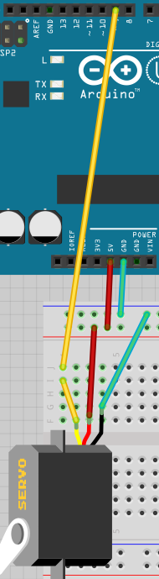
Serial monitor aansluiten
Van 5V naar rode draadje
Van GND naar zwarte draadje
Van 9 naar gele of oranje draadje

Slide 5
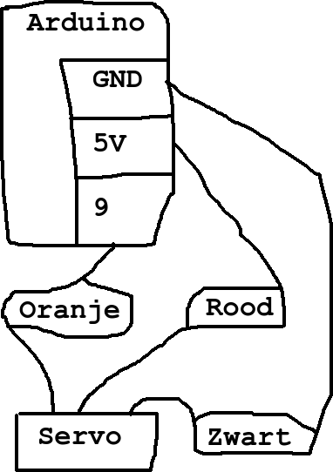
Servomotor aansluiten
Van 5V naar rode draadje
Van GND naar zwarte draadje
Van 9 naar gele of oranje draadje

Slide 6
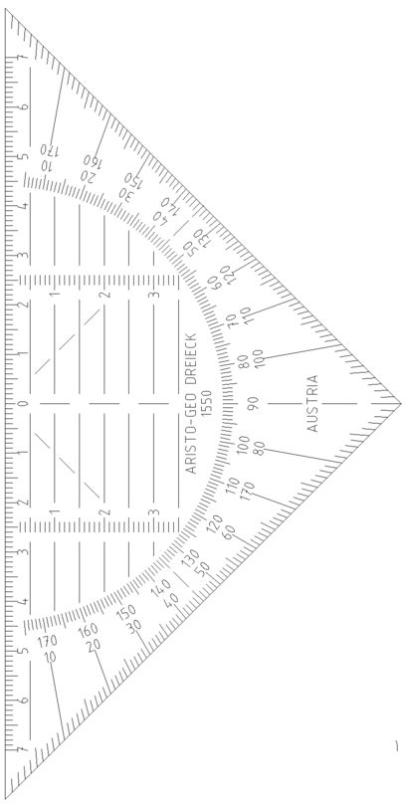
Servomotor aansturen
#include <Servo.h>
Servo mijn_servo;
void setup() {
mijn_servo.attach(9);
}
void loop() {
mijn_servo.write(0);
delay(5000);
mijn_servo.write(135);
delay(5000);
}
pinnummer
Hoek van
nul graden
Hoek van
135 graden

